Slide 1


Využití ICT pro rozvoj klíčových kompetencí
CZ.1.07/1.5.00/34.0448
Střední odborná škola elektrotechnická, Centrum odborné přípravy
Zvolenovská 537, Hluboká nad Vltavou

Slide 2
Rozdělení PZTS na prvky
Číslo projektu | CZ.1.07/1.5.00/34.0448
Číslo materiálu | ICT-PG3-3/3
Název školy | Střední odborná škola elektrotechnická, Centrum odborné přípravy, Zvolenovská 537, Hluboká nad Vltavou
Autor | Jan Kadlec
Tématický celek | Poplachové zabezpečovací a tísňové systémy
Ročník | 3. ročník SOŠ a SOU
Datum tvorby | 12.2.2013
Anotace | Prezentace s výkladem
Metodický pokyn | DUM pro seznámení s veškerými komponenty PZTS
Pokud není uvedeno jinak, uvedený materiál je z vlastních zdrojů autora
Zpět

Slide 3
Rozdělení PZTS na prvky
Ústředny
Perimetrická ochrana
Plášťová ochrana
Prostorová ochrana
Předmětová ochrana
Environmentální ochrana
Ovládání
Signalizace
Komunikátory
Detektory
Zpět

Slide 4
Dělení detektorů dle umístění
Perimetr
Plášť
Prostor
Předmět
Zpět

Slide 5
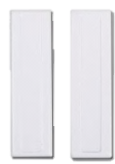
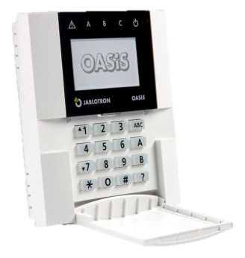
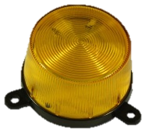




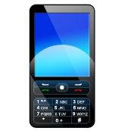
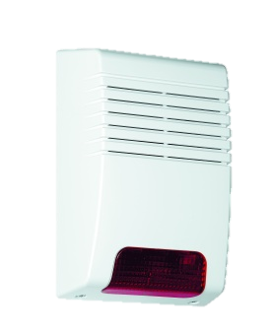
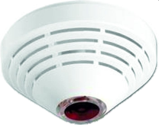

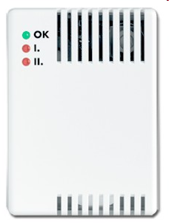
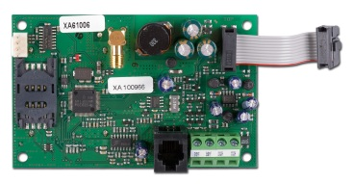
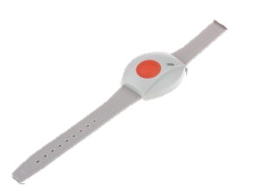
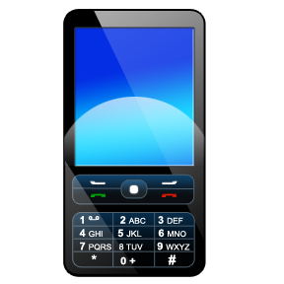
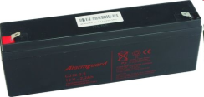
Detektory
Ovládání
Výstupy
otevření
dveří, oken
zábleskový
maják
D.O.
rozbití skla
mobilní
telefon
klávesnice
vnitřní
siréna
pohybu
venkovní
siréna
kouře
Ústředna
plynu
komunikátor
PCO
ústředna PZTS
tísňové
mobilní
telefon
TAMPER
230V/50Hz
aku
Zpět

Slide 6
Seznam literatury a pramenů
Materiály jsou určeny pro bezplatné používání pro potřeby výuky a vzdělávání na všech typech škol a školských zařízení. Jakékoliv další využití podléhá autorskému zákonu.
Použité zdroje:
  Objekty použité k vytvoření tohoto učebního materiálu je vlastní tvorba autora a knihovna klipart Microsoft Office
  Obrázky na straně 5 jsou použity ze zdroje www.jablotron.cz
Zpět

